Slide 1
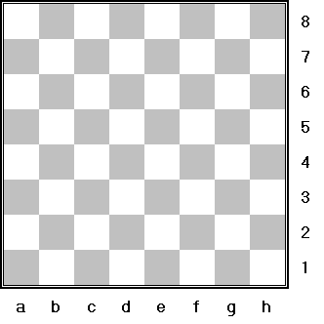
פרק א
הכרות כללית עם שחמט

Slide 2
משחק השחמט הוא משחק תחרותי בין שני יריבים, המתנהל על לוח שכולל 64 משבצות בשחור- לבן

Slide 3
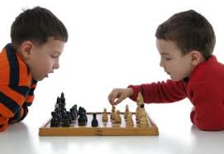
ראשית השחמט מסתורית
לידתו של משחק השחמט מעורפלת, ואגדות קסומות קיימות עליה. אין ספק שמדובר במשחק בן אלפי שנים, הממשיך להעסיק מיליונים עד היום.

Slide 4
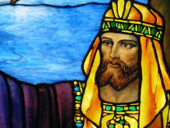
בין השאר, ישנה אגדה ששלמה המלך המציא את השחמט
אין ספק שיהודים אוהבים שחמט.
כמחצית מאלופי העולם היו יהודים.

Slide 5
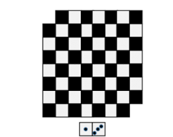
בשחמט מפעילים את המוח היטב. הבה ננסה חידה.
למי שאינו חפץ בחידה – ניתן לעבור לשקופית 10. הרי האתגר:
לוח שחמט כולל 64 משבצות. נכסה אותו ב 32
אבני-דומינו שכל אחת מהן היא בגודל של שתי משבצות.

Slide 6
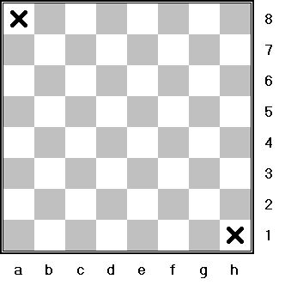
כעת נדמיין: מה יקרה אם הלוח יחתך במקומות המסומנים, ואבן דומינו אחת תאבד.

Slide 7
כעת יש לי 31 אבני דומינו של שתי משבצות,
ו- 62 משבצות לכסות . האם אצליח?

Slide 8
לא! כל אבן-דומינו מכסה בדרך הטבע שתי משבצות סמוכות, שחורה ולבנה. כיוון שנחתכו 2 ערוגות לבנות, האבן האחרונה תצטרך לכסות 2 משבצות שחורות. אי אפשר עמוד במשימה.

Slide 9
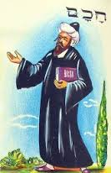
משחק השחמט מקנה יכולת תכנון, חשיבה מופשטת, סובלנות (לכל צד יש תור שלו), ויכולת הערכת מצב וקבלת החלטות.

Slide 10
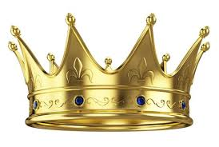
פרק ב
המלך

Slide 11
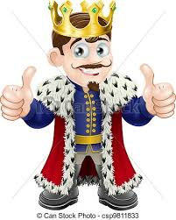
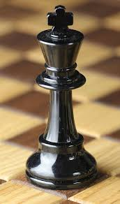
אנו שמחים להציג בפניכם את חוקי השחמט!
הרשו לי להציג בפניכם את החשוב בכלי השחמט: המלך!

Slide 12
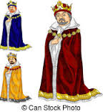
מדוע המלך הוא הכלי הכי חשוב? כי אין שחמט בלי מלך.
כתב הרב אברהם אבן עזרא:
ארץ בלי אדמה
מלכיה ושריה
הולכים בלי נשמה
אם המלך שממה
לא תחיה כל נשמה
מה פירוש אמרה זו? נסו את כוחכם וזהו את התשובה הנכונה:
א. מלך חייב להיות פורה.
ב. אם המלך עצוב, הכול עצובים.
ג. אין משחק שחמט בלי המלך.
ד. חשוב שיהיה מלך כשהארץ מדברית.

Slide 13
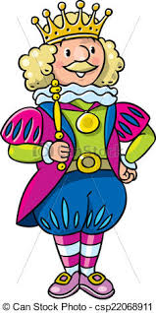
והתשובה הנכונה היא: ג!
אין שחמט ללא מלך. כשהשח =מלך בפרסית, מת, (מט)
- המשחק הסתיים.

Slide 14
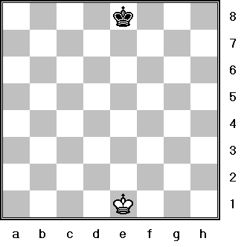
לכל צד יש מלך בתחילת המשחק.
הנה הם לפניכם:

Slide 15
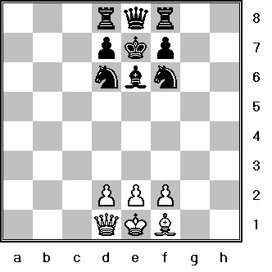
המלך רשאי לצעוד ערוגה אחת בכל כיוון, גם באלכסון.
אבל אף כלי אינו יכול ללכת לערוגה (= משבצת), אם היא תפוסה על ידי כלי שלו, כמו כאן:

Slide 16
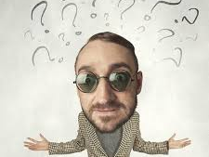
לא הבנתי.
מהם כל הכלים האלה!?

Slide 17

לא יודע! עוד לא למדנו!
נלמד בהמשך...

Slide 18

למלך גם אסור ללכת לערוגה אם היא
מאוימת בידי היריב.

Slide 19
רגע.
מה זו ערוגה מאוימת!?

Slide 20
משבצת שכלי יריב יכול ללכת אליה.
עוד נלמד...

Slide 21
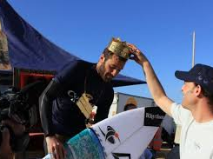
לתפוש את המלוכה.
כשכלי יריב מאיים על המלך, ואין לו כיצד להתגונן, זהו מט והמאיים ניצח במשחק!

Slide 22
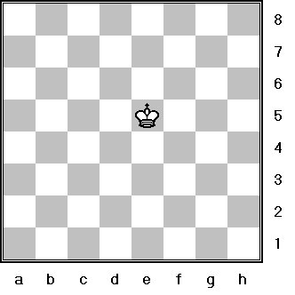
נתרגל: כמה אפשרויות יש למלך ללכת בעמדה הבאה?
א.6 ב. 8 ג.4 ד.5

Slide 23
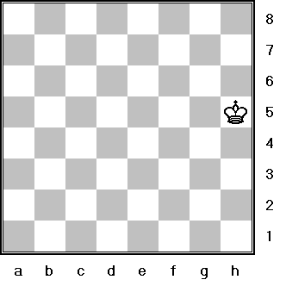
והתשובה הנכונה: ב. 8!
ובמצב שלפנינו, כמה אפשרויות?
א.6 ב. 8 ג.4 ד.5

Slide 24
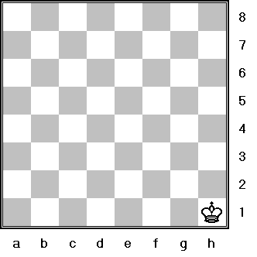
נכון. ד. 5.
מה יקרה למספר האפשרויות כשהמלך בפינה?
א. 3 ב. 4 ג. 5 ד. 6

Slide 25
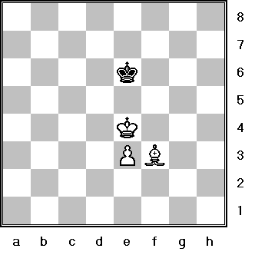
אכן, א. 3. עכשיו אחד מורכב יותר:
כמה אפשרויות חוקיות ישנן למלך הלבן?
א. 3. ב. 4 ג. 5. ד. 8

Slide 26
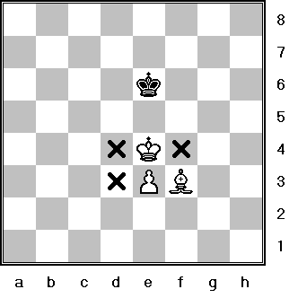
א. 3. הן מסומנות ב- x.
כל האחרות תפושות בידי כלים לבנים,
או נשלטות (=מאוימות) בידי המלך השחור .
וכמה אפשרויות ישנן למלך השחור?

Slide 27
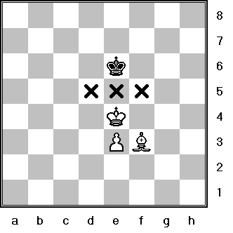
5 אפשרויות. 8 הסובבות אותו, פחות אלו שלבן שולט בהן. הן מסומנות:

Slide 28
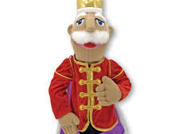
נדגיש: לא מכים (='אוכלים' ) מלך.
כשמלך נתון ל'איום' בהכאה, חובה להגן עליו במהלך הבא.
שחקן שהשאיר מלך תחת איום - ביצע מהלך לא חוקי ועליו לחזור בו ולבצע מהלך אחר, המגן על המלך.

Slide 29
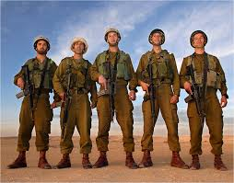
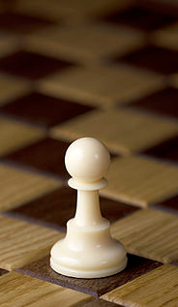
הכרנו את המלך.
כעת נעבור להכיר את הרגלים – חייליו הפשוטים והנאמנים..

Slide 30
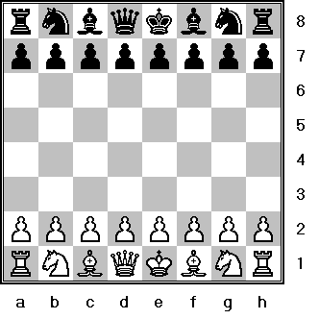
בקרוב מאוד נכיר את כל הכלים!

Slide 31
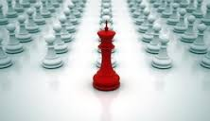
פרק ג
חיילים

Slide 32
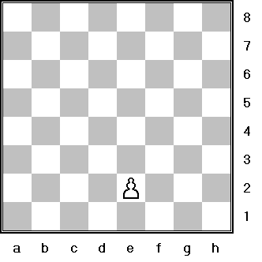
זהו החייל.
יש שקוראים לו רגלי, כיוון שהוא 'הולך ברגל'

Slide 33
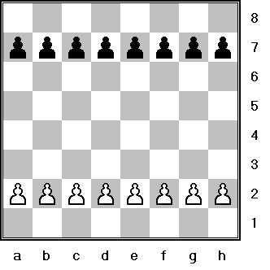
בתחילת המשחק, ישנם 8 חיילים לכל צד.

Slide 34
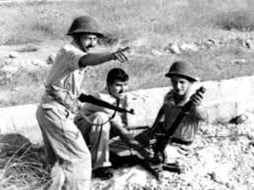
חיילים ללא מורא
החיל הוא היחיד שאיננו יכול לסגת לאחור.

Slide 35
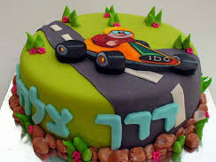
החייל מתקדם ישר, משבצת אחת בכל פעם.
אולם במהלך הראשון הוא יכול גם לפסוע שתי ערוגות, לפי בחירת השחקן.

Slide 36
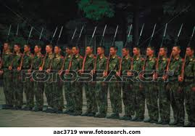
אולם, חייל העומד מול יריבו, מתקשה לשלוף נשק.
אם כן, החייל בשחמט מכה כלי-יריב הנמצאים באלכסון לו, במשבצת הקרובה.

Slide 37
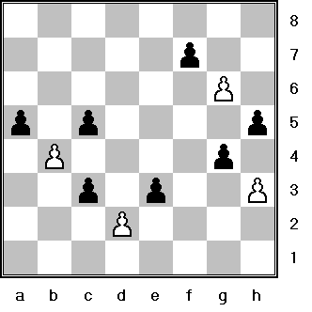
לסיכום מהלך החייל: לאיזה חייל בעמדה הבאה ישנן הכי הרבה אפשרויות?
א. לעליון. ב. לימני. ג. לתחתון. ד.לשמאלי.

Slide 38
לחייל התחתון. כמה אפשרויות יש לו?

Slide 39
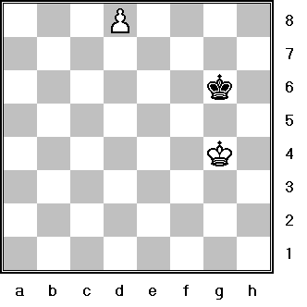
ארבע אפשרויות.
טרם (=עוד לא) טיפלנו במצב שחייל מגיע לשורה האחרונה

Slide 40
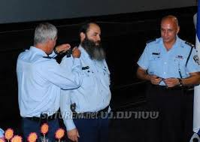
מדוע יש מלכים בעמדה האחרונה?
כי אין שחמט בלי מלכים.
ובכן, חייל שמגיע לשורה האחרונה, עולה בדרגה!

Slide 41
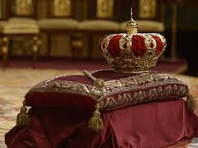
אפשר לבחור במקום החייל כל כלי (חוץ מחייל ומלך).
למתחכמים: אסור גם לבחור כלי של היריב, או בשום דבר.

Slide 42
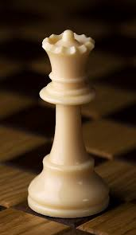
רבים נוהגים לכנות פעולה זו 'הכתרה' , כי בדרך כלל
בוחרים במלכה, הכלי החזק ביותר.
מדוע לעיתים כדאי לבחור בכלי אחר? נלמד בהמשך.

Slide 43
רגע.
אבל איך הולכת מלכה!?

Slide 44
בקרוב מאוד נלמד. ולפני שתשאל, גם על הכלים האחרים...!

Slide 45
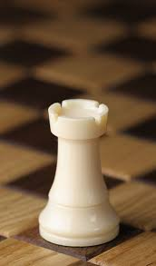
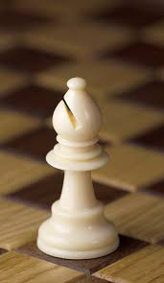
אפשרויות נוספות לחייל העולה בדרגה
הרץ והצריח

Slide 46
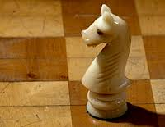
וכמובן, הפרש האציל.
המיוחד בכלי השחמט. עליו נלמד לבסוף.

Slide 47
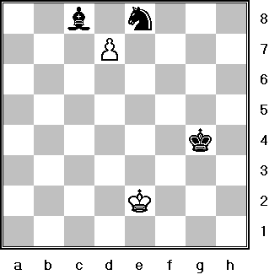
אם כן, חייל בשורה השביעית יכול להתקדם, ולבחור להפוך לאחד מארבעת הכלים. כמה אפשרויות יש לפי זה לחייל הבא?

Slide 48
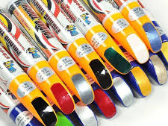
התשובה הנכונה היא 12! החייל יכול:
א. להכות את הפרש שלימינו.
ב. להכות את הרץ משמאלו.
ג. להתקדם.
בכל אחת מהכרעות אלו, הוא יכול לבחור אחת מארבע אפשרויות: מלכה, צריח, רץ או פרש.
4 * 3 =12
חוק נוסף הקשור לחייל הוא 'דרך הילוכו' ונעסוק בו בהמשך.

Slide 49
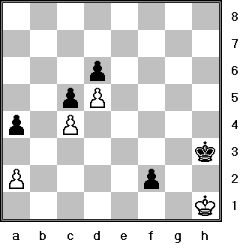
נתרגל מעט:
מהו המהלך החוקי היחיד העומד לרשות לבן?

Slide 50
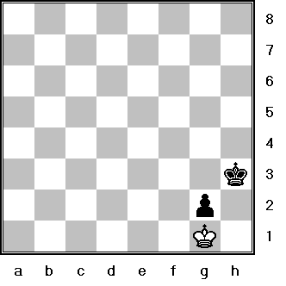
מהו המהלך החוקי היחיד העומד לרשות לבן?

Slide 51
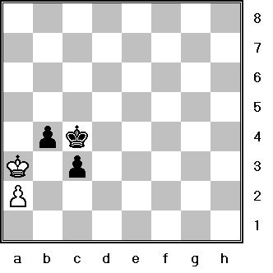
מהו המהלך החוקי היחיד העומד לרשות לבן?

Slide 52
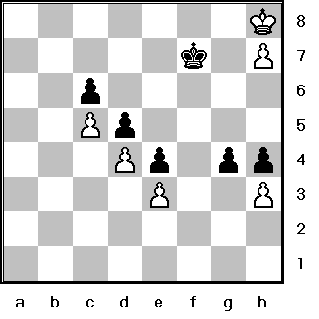
מהו המהלך החוקי היחיד העומד לרשות לבן?

Slide 53
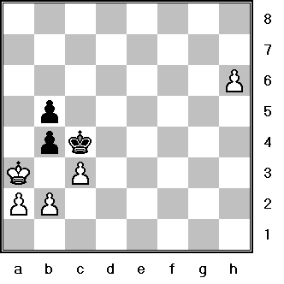
מהו המהלך החוקי היחיד העומד לרשות לבן?

Slide 54
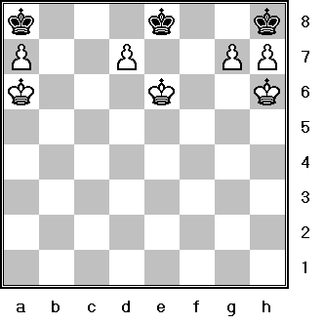
פרק ד
מט , שח ופט

Slide 55
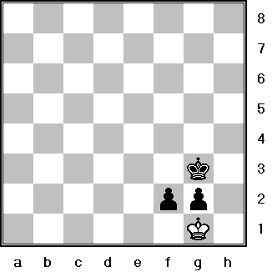
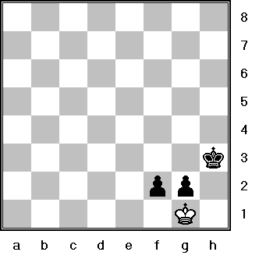
מט ושח
כאשר המלך נתון תחת איום- הרי זו התראת שח. הצד המאוים חייב להתגונן מפניה במהלך הבא.
אם אין כל הגנה כזו- זהו מט. הצד שקיבל מט - הפסיד.
מטרת המשחק היא להנחית מט למלך היריב.
איזו משתי העמדות הבאות היא מט?

Slide 56
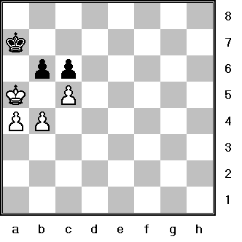

רק השמאלית. בימנית המלך הלבן פשוט מכה את החייל.
באיזו מן העמדות הפעם לבן ספג במט?

Slide 57

בעמדה הימנית. בשמאלית חייל לבן יכול להכות את החייל העוין (=אויב), המאיים על מלכו.
הבה נתבונן בעמדה הבאה. תורו של לבן.

Slide 58
החיילים הלבנים חסומים. המלך הלבן איננו יכול להתקדם לשורה השנייה, בהיותה נתונה לשליטת המלך היריב.
גם ימינה ושמאלה אינו יכול ללכת, כיוון שהחייל השחור מאיים על ערוגות אלו. ובכן, האם לבן ספג מט והפסיד את המשחק?

Slide 59
לא! הלבן לא ספג מט כיוון שהמלך שלו איננו נתון תחת איום!
מאחר (= בגלל) שלא עומד לרשות לבן מהלך חוקי (אסור לוותר על מהלך)
המשחק מסתיים בתיקו!
מצב כזה נקרא פט.

Slide 60


באיזו מן הדיאגרמות לבן בפט?

Slide 61


בשמאלית. בימנית המלך הלבן מכה את החייל.
באיזו מן הדיאגרמות הפעם לבן נמצא בפט?

Slide 62

תשובה לחידה: קיים פט בעמדה
הימנית. בשמאלית החייל הלבן הקיצוני רשאי להתקדם.
הצלה מופלאה - זכרו! גם אם ליריבכם יתרון עצום, ייתכן שתצליחו לחמוק (=לברוח) בפט!

Slide 63

פרק ה
הצריח

Slide 64

הבה נכיר את הצריח!

Slide 65

הצריח הולך ישר לכל הכיוונים, גם משבצות רבות.

Slide 66

העבירו את הצריח לפינה המסומנת במהלכים חוקיים,
מבלי להכות חיילים שחורים

Slide 67

הפתרון:

Slide 68

תרגול: כיצד מנחית לבן מט במסעו הבא?

Slide 69

תרגול: כיצד מנחית לבן מט במסעו הבא?

Slide 70

תרגול: כיצד מנחית לבן מט במסעו הבא?

Slide 71

תרגול: כיצד מנחית לבן מט במסעו הבא?

Slide 72

תרגול: כיצד מנחית לבן מט במסעו הבא?

Slide 73

פרק ו
הרץ

Slide 74
הבה נכיר את הרץ !
הרץ נע רק באלכסון. מספר משבצות כרצונו.

Slide 75


.לכל צד שני רצים, להשלמת שליטה על כל הערוגות.

Slide 76

בהנחה שהרגלים השחורים לא יזוזו,
איזה מהם יוכל הרץ הלבן להכות?

Slide 77

תשובה: הרגלי הקיצוני מימין, הוא היחיד הנמצא על ערוגה לבנה.
לאיזה מארבעת הרצים ישנן הכי הרבה אפשרויות?

Slide 78

7 אפשרויות לרץ השחור השמאלי.

Slide 79


כיצד לבן מנחית מט במסע?

Slide 80
כיצד לבן מנחית מט במסע?

Slide 81


כיצד לבן מנחית מט במסע?

Slide 82


מהו המסע הגרוע ביותר עבור לבן?
(מוביל לתיקו).

Slide 83

מהו המסע הגרוע ביותר עבור שחור?
(מוביל לתיקו).

Slide 84

המסע הגרוע: רץ מכה צריח. פט ותיקו!
אכזבה רצינית לשחור.

Slide 85

פרק ז
המלכה

Slide 86
כעת נפגוש במלכה האצילה:

Slide 87

המלכה הולכת הן באלכסון והן ישר
כמו מלך אבל משבצות רבות
כמו צירוף של צריח ורץ גם יחד!
על כמה משבצות שולטת המלכה בעמדה הבאה?

Slide 88

27! המלכה היא הכלי החזק ביותר!

Slide 89
חידה עתיקה ונהדרת:
הציבו שמונה מלכות על הלוח
כך שטווח פעולתן לא ייפגש.
כלומר: ששתי מלכות לא 'תאיימנה' אחת על השניה.
אסוק ששתי מלכות תוצבנה על אותו אלכסון, טור , או שורה.
בהצלחה!

Slide 90

דוגמה לפתרון, אחת מ-92 אפשריות!

Slide 91

פרק ח
הפרש

Slide 92

הכירו את הפרש!

Slide 93

הפרש מדלג אל הערוגות המסומנות

Slide 94

הפרש בשדות אחרים

Slide 95

הפרש העצוב

Slide 96

נסו נא לנסח כלל: כיצד הולך הפרש!

Slide 97
נסו נא לנסח כלל: כיצד הולך הפרש!
הפרש הוא המיוחד והמעניין בכלי השחמט. הילוכו מזכיר צורת רי"ש - קודם שתי משבצות בקו ישר (קדימה, אחורה, ימינה או שמאלה) ולאחר מכן משבצת אחת בפניה. בנוסף יש לפרש תכונה מיוחדת - הוא מדלג מעל כלים - בין אם אלו כלי היריב או כל כלי מהצבא שלו. אם הפרש מסיים את מסעו בערוגה שבה נמצא כלי אויב, הוא יכול להכותו - ולהתייצב במקומו. כשהפרש מדלג מעל כלי הוא אינו מכה אותו. (אתר השחמט הישראלי).

Slide 98
ההגדרה החוקית
הפרש יכול לנסוע לאחת הערוגות הקרובות ביותר לזו שעליה הוא עומד
אך לא באותו טור, שורה או אלכסון.
כל מקום שמלכה יכולה ללכת אליו – פרש אינו יכול!
אבל רק הוא יכול לדלג מעל כלים !

Slide 99

ירבה לו סוסים....
כמה פרשים תוכלו להציב מבלי ש'יאיימו'
אחד על השני?

Slide 100

32 פרשים חיים בשלום!

Slide 101
32 פרשים חיים בשלום!

Slide 102

פרק ט
סיכום

Slide 103

סיכום מהלך הכלים
רץ באלכסון
צריח ישר
מלכה ישר ובאלכסון
מלך כמו מלכה אך רק ערוגה אחת
פרש נע ערוגה מעבר למשבצת שלידו, ומחליף צבע בכל מהלך

Slide 104
תרגיל מסכם
היכנסו לקישור הבא: http://www.softstart.co.il/chess.html
עליכם להציב את הכלים, כך שישלטו על מספר ערוגות גדול ככל האפשר, כולל מקום עמדתם.
ניתן לשלוט על כל הלוח! לכמה ערוגות תגיעו אתם?
העיקר שתשתפרו, תשלטו בתנועות הכלים,
ו... תיהנו!

Slide 105

הכלים שולטים על כל הערוגות

Slide 106

פרק י
סוגי תיקו
חלק גדול ממשחקי השחמט מסתימים בתיקו.
כיצד?

Slide 107


א. חומר לא מספיק.
כאשר אין לאף צד מספיק כלים כדי להנחית מט בכל צורה שהיא. הכינוי המקצועי הוא: 'אין מט עזר', כלומר: אין מט אפילו בשיתוף פעולה של שני הצדדים. הרי דוגמאות.

Slide 108

ב. 50 מסעים ללא הכאה וללא הזזת חייל.
אלו שתי הפעולות שאינן הפיכות. לפיכך בלעדיהן מסתבר שהמשחק איננו מתקדם.
גם לבעל יתרון זמן קצוב לממש יתרונו. מסע= מהלך לכל צד.

Slide 109


ג. פט
אותו כבר הכרנו. נוסיף כאן שפט הוא הסיבה היחידה בשלה כדאי לעתים להפוך חייל שהגיע לשורה האחרונה לרץ או לצריח.

Slide 110



ד. מצב חוזר
כאשר שחקן יכול לבצע מסע המוביל לחזרת אותה עמדה (והאפשרויות הטמונות בה)
בפעם השלישית, הוא רשאי לדרוש תיקו.

Slide 111

בגרעון מלכה, הלבן מטריד את המלך השחור בהתראות שח חוזרות ונשנות על אותן ערוגות. כשהלבן יצליח להגיע בפעם השלישית לאותה עמדה – הוא יוכל לדרוש לפני כן תיקו.

Slide 112

ה. הסכמה הדדית
בכל עת ששני הצדדים חפצים בכך, ניתן להסכים על תוצאת תיקו. יש להציע תיקו כשתורך, ובמקרה של שימוש בשעון, טרם לחיצה עליו. ההצעה היא בתוקף עד שהיריב מבצע מסע.

Slide 113


פרק יא
הצרחה
הצרחה היא המסע היחיד המאפשר תנועה בשני כלים בו זמנית. מדובר במלך ובצריח. המלך נע כלפי הצריח שתי משבצות, והצריח 'מדלג' מעליו, ומתייצב מעברו האחר. לפני אחרי

Slide 114
הצרחה בה הצריח חולף על פני שתי ערוגות נקראת גדולה
מתנאי ההצרחה:
המלך איננו נתון להתראת שח.
המלך אינו חולף בדרכו או בסיומה בערוגה מאוימת.
כל הערוגות בין המלך לצריח פנויות.
מתנאי ההצרחה:
הצריח המעורב טרם נע ממקומו.
המלך המעורב טרם נע ממקומו.
חידה: מהו ההבדל בין התנאים בעמודה זו לבין השמאלית?

Slide 115
בעמודה השמאלית ההפרעות הן זמניות. בימנית לא תתקיים יותר הצרחה.
נתרגל:
בכל אחת מן העמדות הבאות, בחרו משבצת בטבלה המשקפת את התשובה הנכונה.
אספו את האותיות מן המשבצות שבחרתם.
אמור להיווצר לכם שמו הפרטי של אלוף העולם השני.
בהצלחה!

Slide 116

מהן אפשרויות ההצרחה?
לבן | שחור
יכול להצריח | יכול להצריח: | לשני הצדדים | לאף צד | הצרחה גדולה בלבד | הצרחה קטנה בלבד
לשני הצדדים |  | א | ז | ל | פ
לאף צד |  | ה | ע | ב | ו
הצרחה גדולה בלבד |  | ד | ח | ר | י
הצרחה קטנה בלבד |  | ת | כ | מ | ש

Slide 117

מהן אפשרויות ההצרחה?
לבן | שחור
יכול להצריח | יכול להצריח: | לשני הצדדים | לאף צד | הצרחה גדולה בלבד | הצרחה קטנה בלבד
לשני הצדדים |  | ה | פ | צ | ו
לאף צד |  | ג | ש | י | ע
הצרחה גדולה בלבד |  | ת | נ | א | ר
הצרחה קטנה בלבד |  | ס | ק | מ | כ

Slide 118

מהן אפשרויות ההצרחה?
לבן | שחור
יכול להצריח | יכול להצריח: | לשני הצדדים | לאף צד | הצרחה גדולה בלבד | הצרחה קטנה בלבד
לשני הצדדים |  | נ | פ | ק | ל
לאף צד |  | ש | ה | מ | צ
הצרחה גדולה בלבד |  | ו | נ | י | ע
הצרחה קטנה בלבד |  | כ | ר | ס | א

Slide 119

מהן אפשרויות ההצרחה?
לבן | שחור
יכול להצריח | יכול להצריח: | לשני הצדדים | לאף צד | הצרחה גדולה בלבד | הצרחה קטנה בלבד
לשני הצדדים |  | א | צ | ג | ת
לאף צד |  | ו | י | ע | ב
הצרחה גדולה בלבד |  | ש | פ | ד | ק
הצרחה קטנה בלבד |  | ס | ט | ל | ה

Slide 120

מהן אפשרויות ההצרחה?
לבן | שחור
יכול להצריח | יכול להצריח: | לשני הצדדים | לאף צד | הצרחה גדולה בלבד | הצרחה קטנה בלבד
לשני הצדדים |  | י | ד | מ | ו
לאף צד |  | ר | פ | ח | כ
הצרחה גדולה בלבד |  | ק | א | ס | נ
הצרחה קטנה בלבד |  | ת | ש | ה | ב

Slide 121

מהן אפשרויות ההצרחה?
לבן | שחור
יכול להצריח | יכול להצריח: | לשני הצדדים | לאף צד | הצרחה גדולה בלבד | הצרחה קטנה בלבד
לשני הצדדים |  | ר | פ | ת | י
לאף צד |  | צ | ט | ו | ש
הצרחה גדולה בלבד |  | ח | ה | ג | ק
הצרחה קטנה בלבד |  | א | ר | ז | ל

Slide 122

חידון - זהה את הכלי!

Slide 123

תשובון - זהה את הכלי!

Slide 124
פרק יב
דרך הילוכו
חוק דרך הילוכו מתיר לרגלי העומד בצד רגלי יריב שזה עתה הלך שתי משבצות, להכותו במהלך הבא בלבד, כאילו הלך רק משבצת אחת.
צ'רניאק סיפר בספר השחמט שלו, כי רב האמן הדגול ניידורף ערך פעם משחק סימולטני בעיירה נידחת בפטגוניה, והזדמן לו להכות לאחד מיריביו רגלי בדרך הילוכו. הלה הגיב: 'אמנם אנחנו שחקנים קטנים ואתה גדול, אולם אם אתה סבור שתוכל לנצח בדרכים נלוזות, הרי שטעות בידך'. התברר כי איש בעיירה לא הכיר את החוק.

Slide 125

שלבי הכאה דרך הילוכו:

Slide 126
עקרונות:
רק רגלי רשאי להכות 'דרך הילוכו'.
ניתן להכות רק רגלי!
ההכאה יכולה להתבצע רק מהלך לאחר שרגלי דילג שתי ערוגות. לאחר מכן הזכות להכאה זו נמחקת.
זהו חוק מבלבל וכדאי לתרגל אותו.

Slide 127

בעמוד הבא הלבן נסע בחייל המרכזי שתי ערוגות זה עתה.

Slide 128

האם רשאי השחור להכות חייל זה בדרך הילוכו?
הער באיזה מצב (1) הוא יכול להכות, אך אין הדבר כדאי לו.

Slide 129

תשובות

